Slide 1
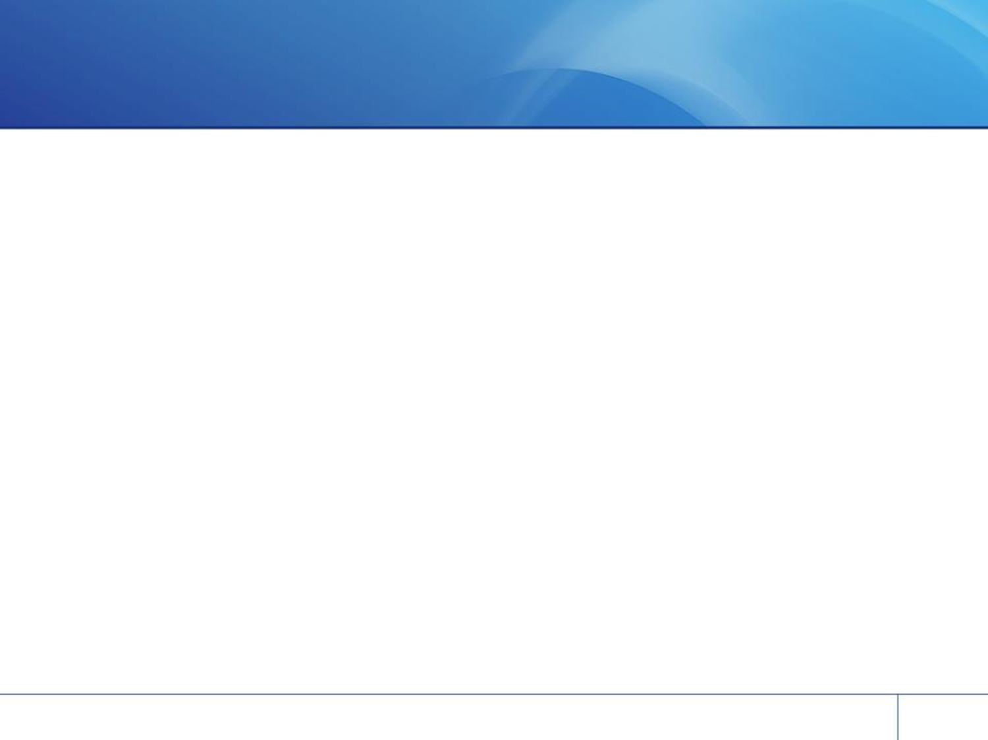

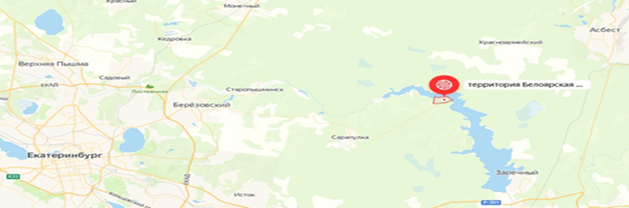

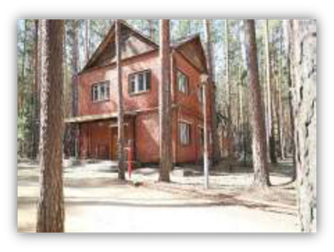
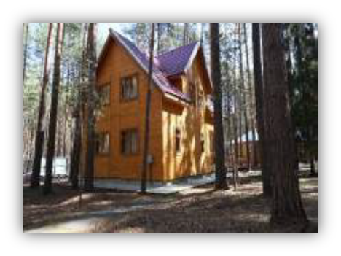
Имущественный комплекс «База отдыха» по адресу: г. Березовский, Белоярская зона отдыха, 3 проезд, 8
Открытый аукцион на понижение в электронной форме, начальная цена: 27 163 500 рублей в т. ч. НДС 22%, цена отсечения: 17 656 275 рублей в т. ч. НДС 22%, шаг аукциона 475 361,25 руб., размер задатка (10% от цены отсечения) 1 765 627,50 руб., период приема заявок с 13.03.2026 (с 14 час. 00 мин. мск. время) по 04.05.2026 (до 12 час. 00 мин. мск. время)
Земельные участки
  1. Площадь: 65111 кв.м
  Право: Аренда. Арендодатель: ТУ Росимущества в Свердловской области (договор аренды от 26.04.2023г. № 66-07/132)
  Кадастровый номер: 66:35:0221001:214
  Обременения: нет
  Категория: земли особо охраняемых территорий и объектов. ВРИ: под базу отдыха
  2. Площадь: 12430 кв.м.
  Право: Аренда. Арендодатель: Комитет по управлению имуществом Березовского городского округа (договор аренды от 12.11.2008г. № 368/1 не продлен)
  Кадастровый номер: 66:35:0221001:429
  Обременения: нет
  Категория: земли особо охраняемых территорий и объектов
  ВРИ: для строительства лодочной станции и оборудования пляжа
  Состав имущественного комплекса: 32 объекта недвижимого имущества и 36 объектов движимого имущества
  Право: собственность АО «УЭМЗ»
  Обременения: нет
  Состояние: удовлетворительное, текущее использование: эксплуатируется
Объект НИ
Фото актива
Фото актива
Контактная информация
ФИО контактного лица / номер телефона / E-mail:
Ксения Ивановна,
тел. (343) 383-24-69, kuzmina@uemz.ru
Наталия Николаевна,
тел. (343) 383-24-69, zaytseva@uemz.ru
https://utp.sberbank-ast.ru/VIP/
https://www.atomproperty.ru/

